Slide 1
EUROPA.-LA VUELTA AL MUNDO EN 885 JARDINES.- INGLESES.-The Poison Garden.-The Priory Garden.-The Red Lodge .-The Swiss Gardens.-The Vyne Gardens.-The Walled garden at Scampston.-
Selección de textos y fotografías por
JOSE ELIAS BONELLS

Slide 2
The Poison Garden..
El jardín de Alnwick es un complejo de jardines adyacentes al castillo de Alnwick en la ciudad de Alnwick , Northumberland , Inglaterra.
Los jardines tienen una larga historia bajo los duques de Northumberland , pero se deterioraron hasta que revivió a finales del siglo XXI.
El jardín cuenta ahora con diversas plantaciones temáticas diseñadas en torno a un centro de cascada de agua

Slide 3
Un jardín con intoxicantes y plantas venenosas se añadió en febrero de 2005.
Las especies del Jardín Poison incluye nux vomica (fuente de estricnina ), la cicuta , Ricinus communis (fuente de inofensiva aceite de ricino , sino también mortal ricina ), dedalera , Atropa belladonna , Brugmansia , y Laburnum .
La misión del Jardín Poison también incluye educación sobre drogas , con plantaciones destacados de cannabis , la coca y la adormidera Papaver somniferum .

Slide 4
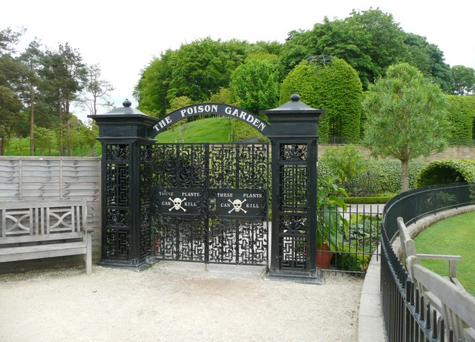
Notes:
The Poison Garden

Slide 5
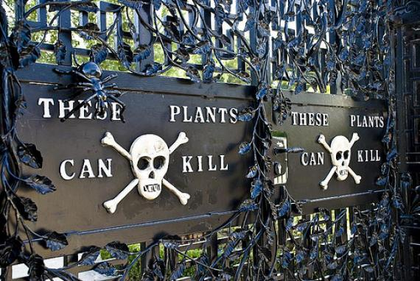
Notes:
The Poison Garden

Slide 6
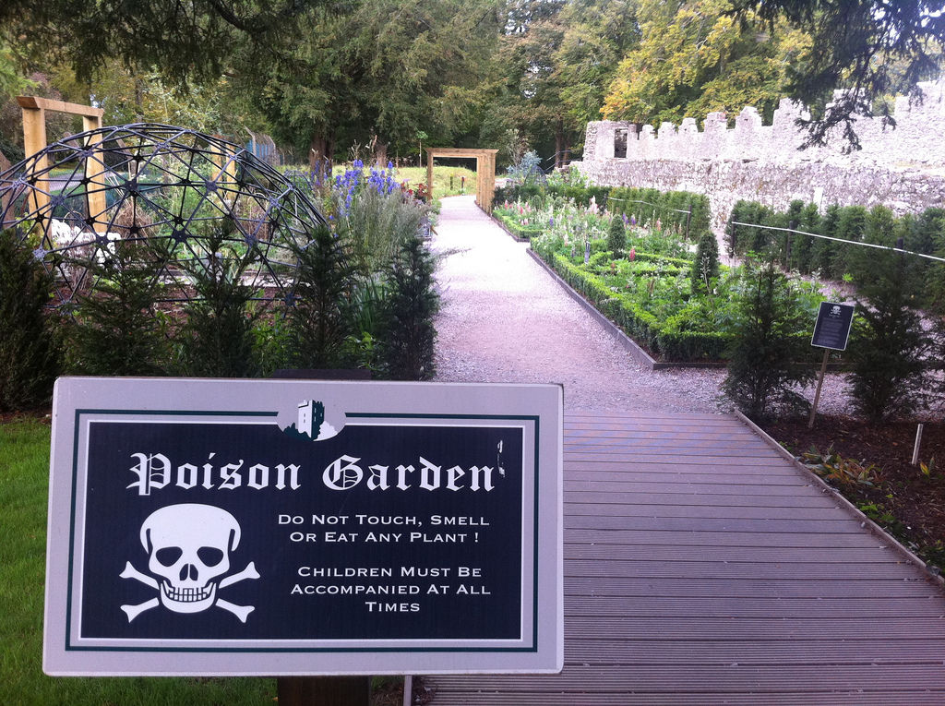
Notes:
The Poison Garden

Slide 7
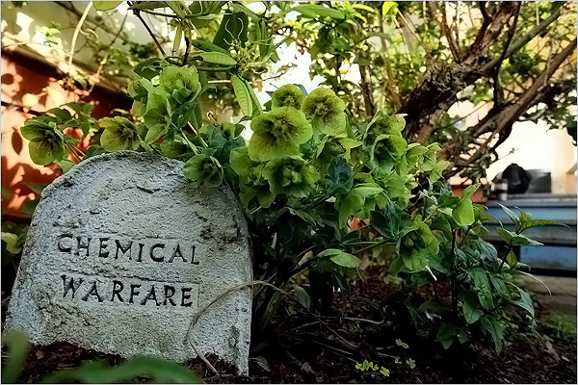
Notes:
The Poison Garden.-Helleborus

Slide 8
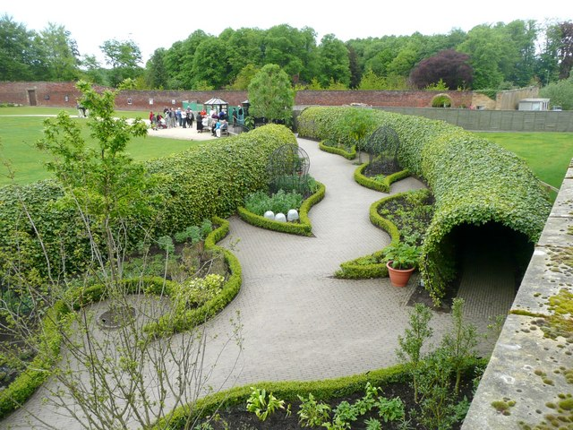
Notes:
The Poison Garden

Slide 9
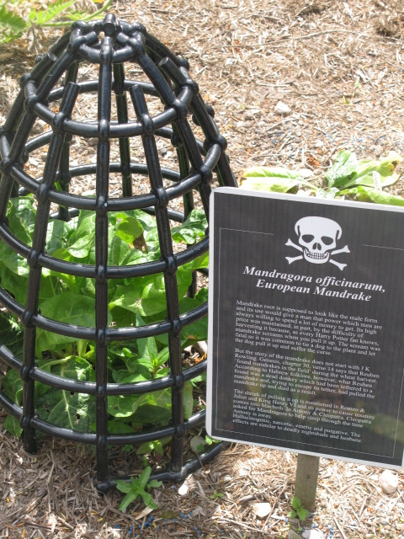
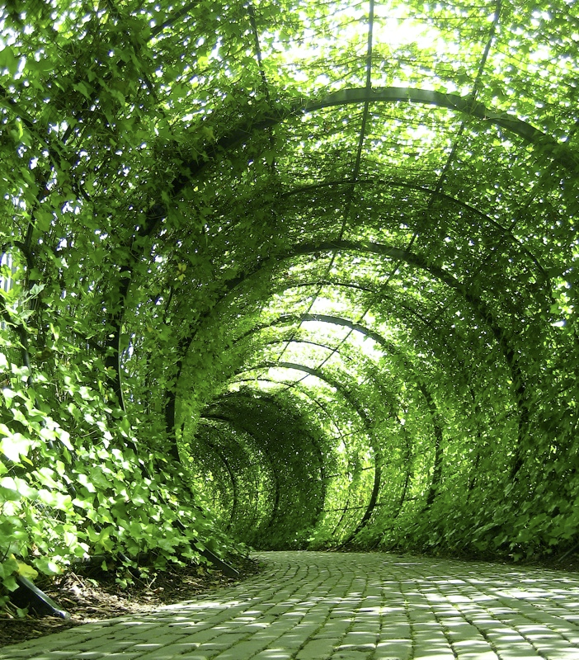
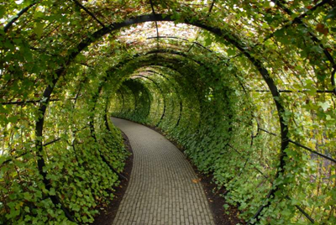
Notes:
The Poison Garden

Slide 10
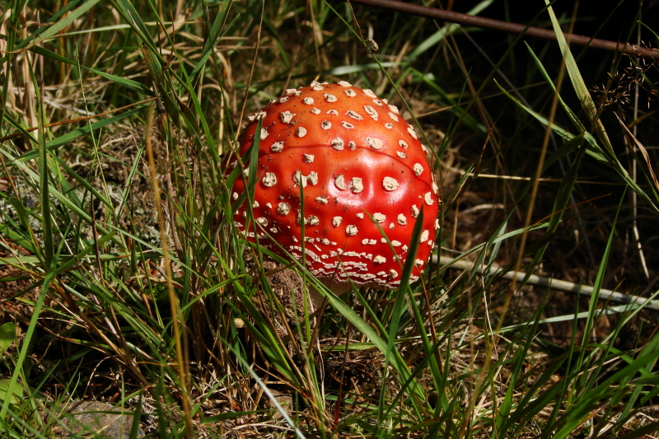
Notes:
The Poison Garden.-Amanita muscaria

Slide 11
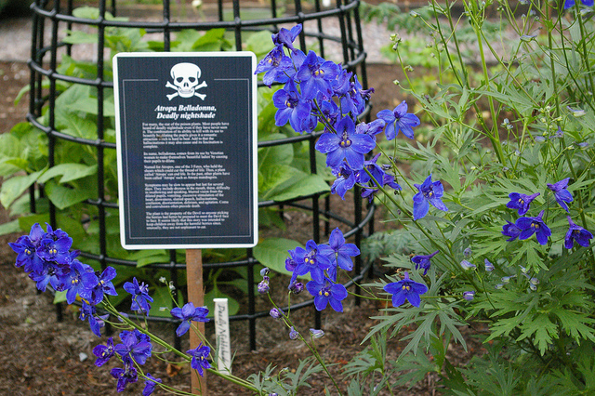
Notes:
The Poison Garden

Slide 12
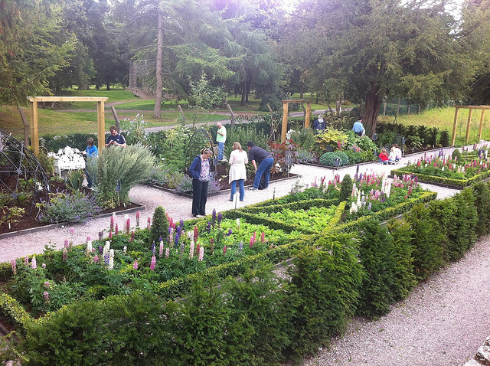
Notes:
The Poison Garden

Slide 13
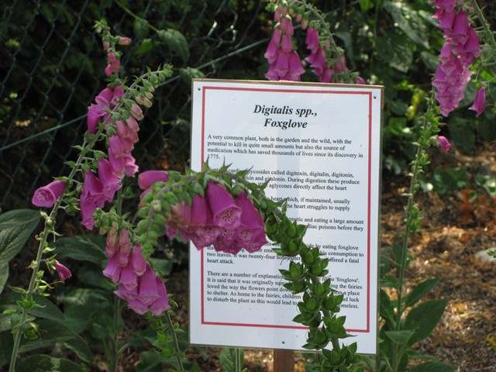
Notes:
The Poison Garden

Slide 14
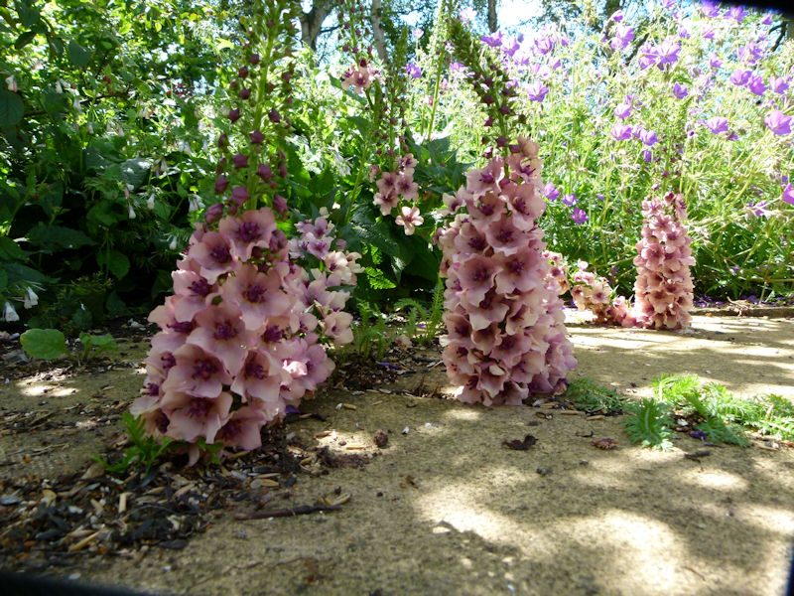
Notes:
The Poison Garden.-Verbascum

Slide 15
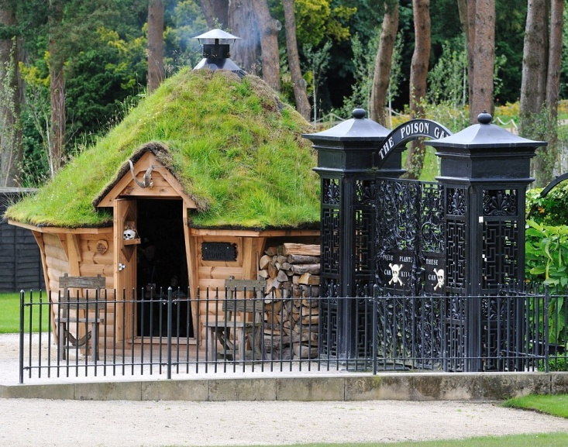
Notes:
The Poison Garden

Slide 16


Notes:
The Poison Garden

Slide 17
The Priory Garden
Un bien gestionado parque publico en el sur de Londres , con puertas finas, lagos, un jardín de rosas y plantaciones anuales de flor.
Situado en Church Hill, Orpington, London, Londres, Inglaterra,

Slide 18
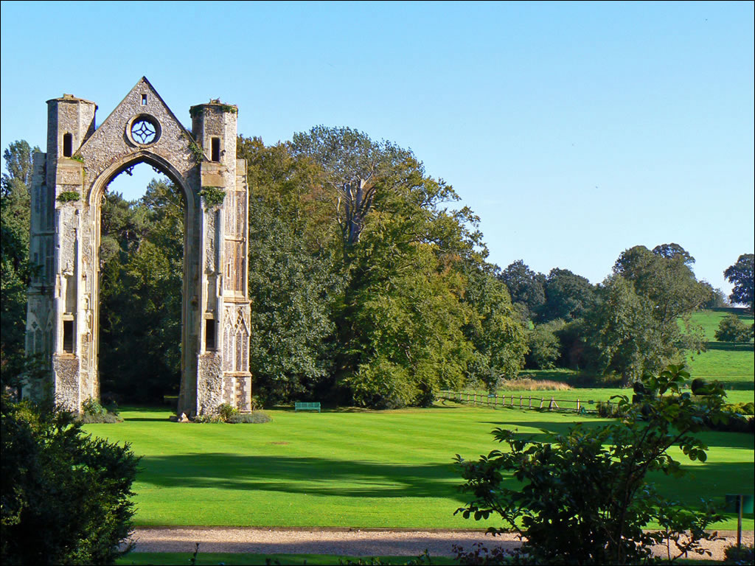
Notes:
Priory Gardens.-England

Slide 19
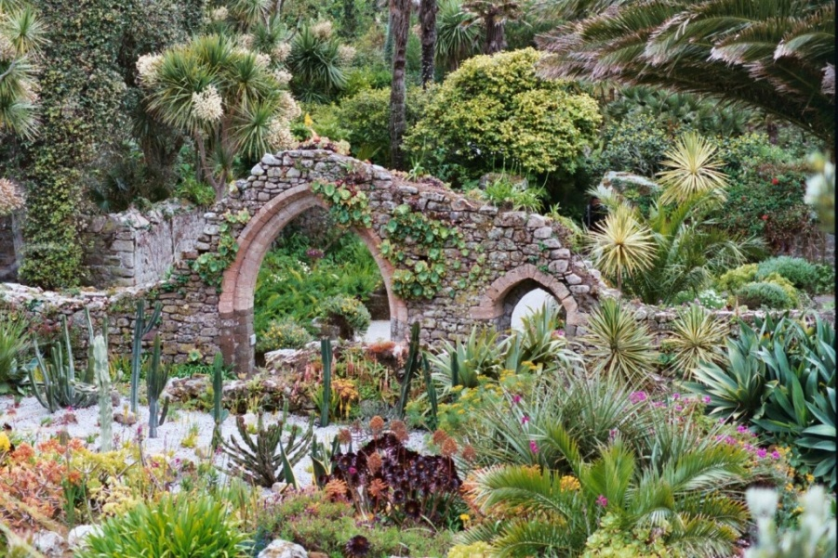
Notes:
Priory Gardens.-England

Slide 20
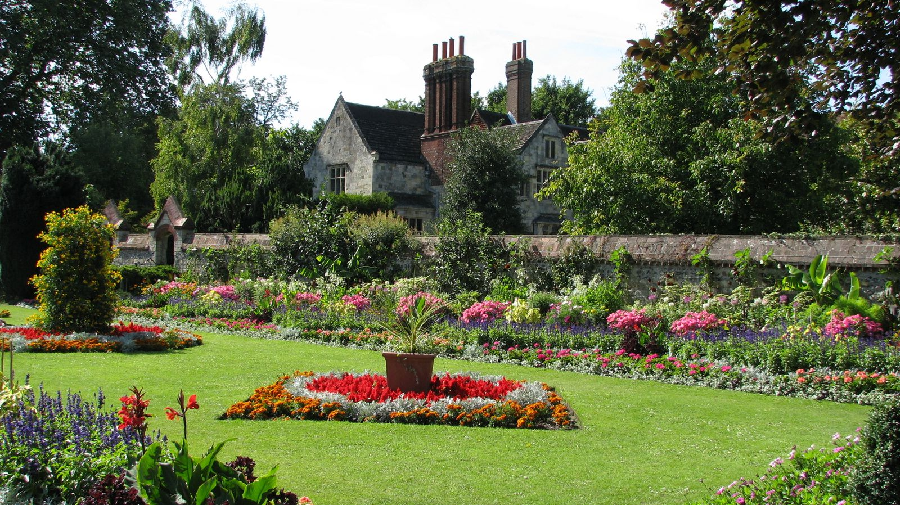
Notes:
Priory Gardens.-England

Slide 21
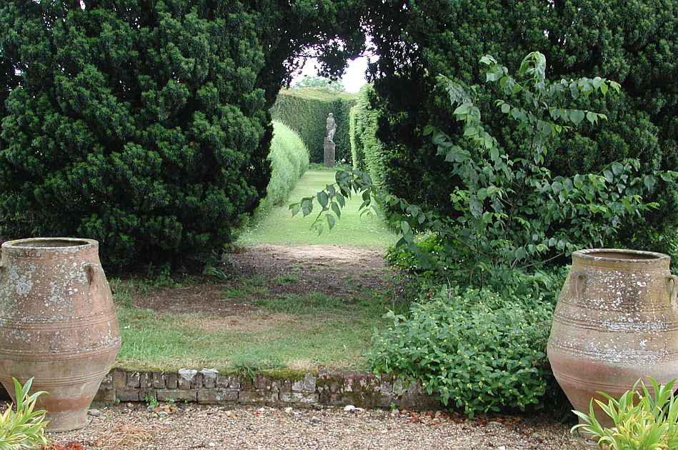
Notes:
Priory Gardens.-England

Slide 22
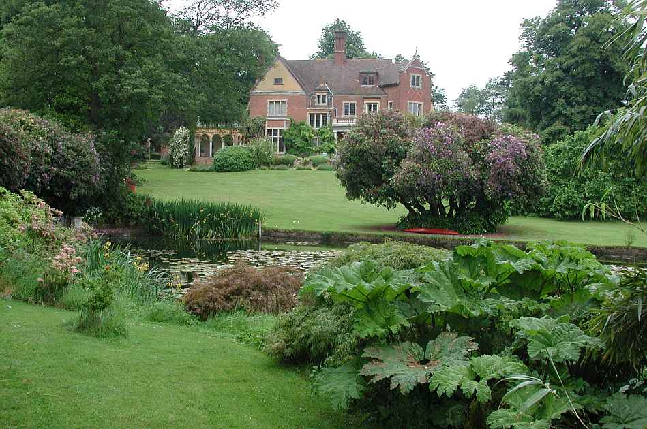
Notes:
Priory Gardens.-England

Slide 23
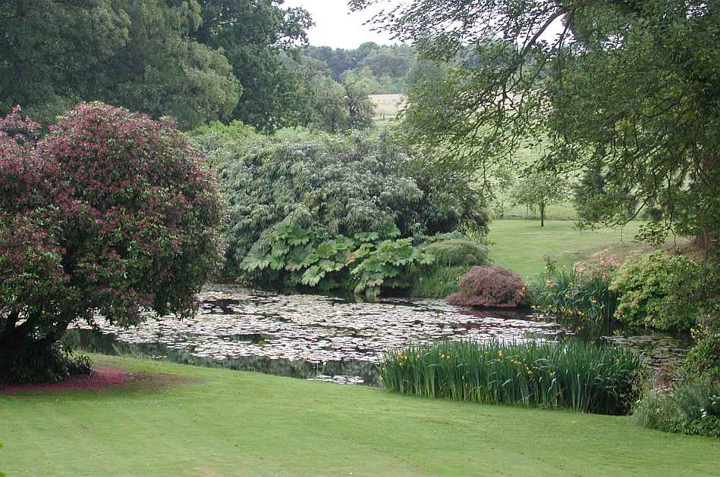
Notes:
The Priory Garden.

Slide 24
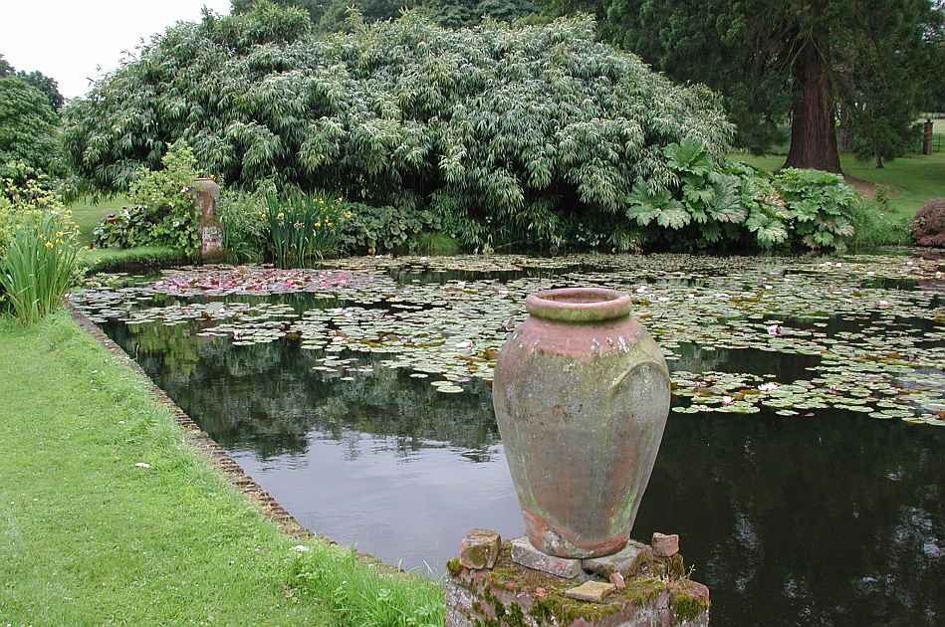
Notes:
The Priory Garden.

Slide 25
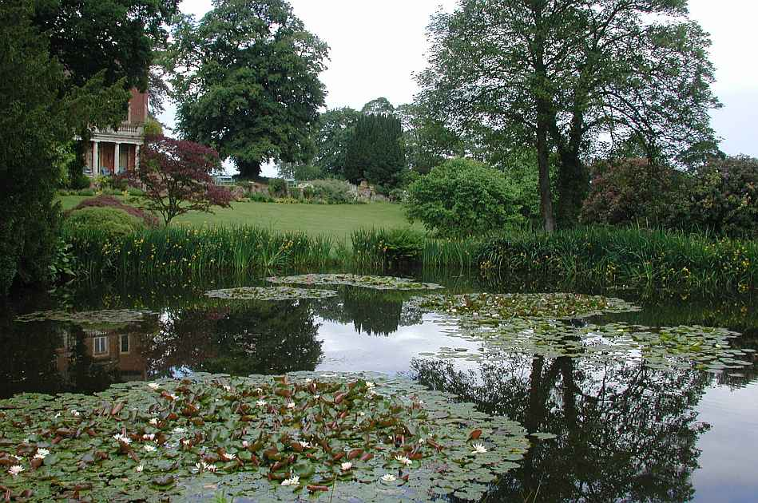
Notes:
The Priory Garden.

Slide 26
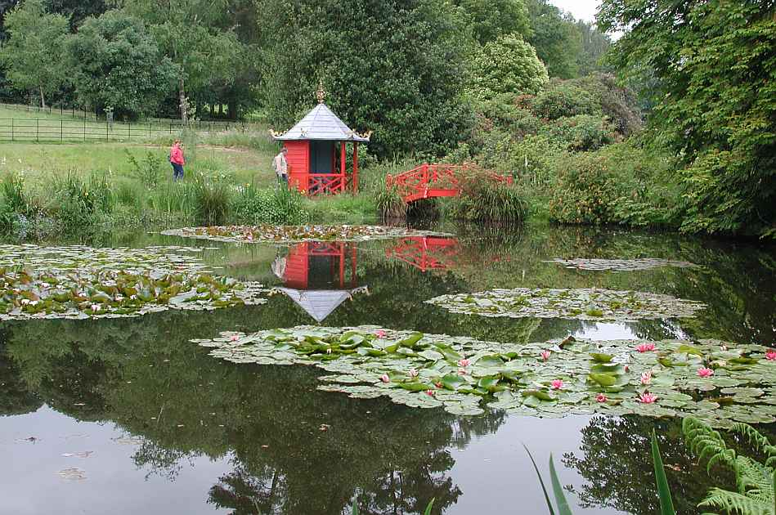

Slide 27
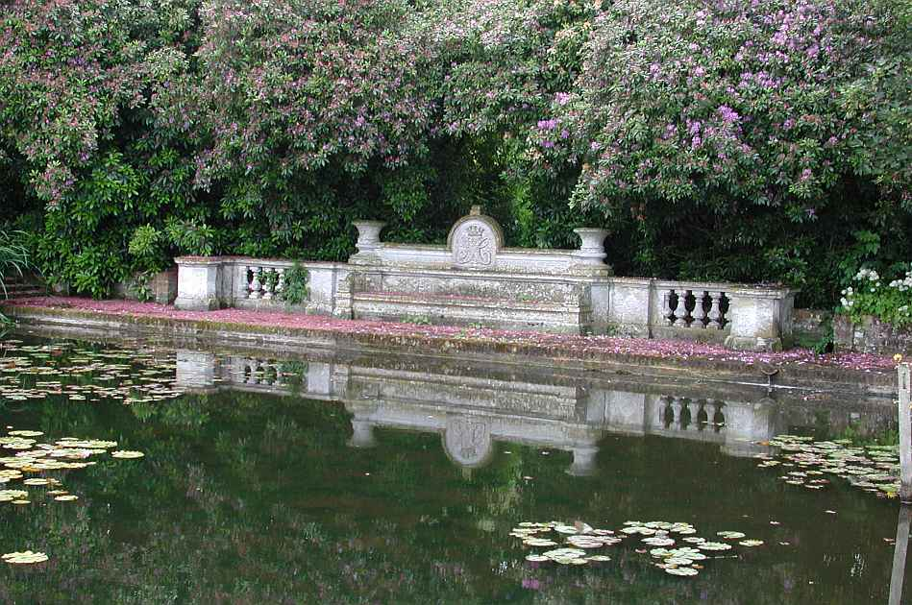

Slide 28
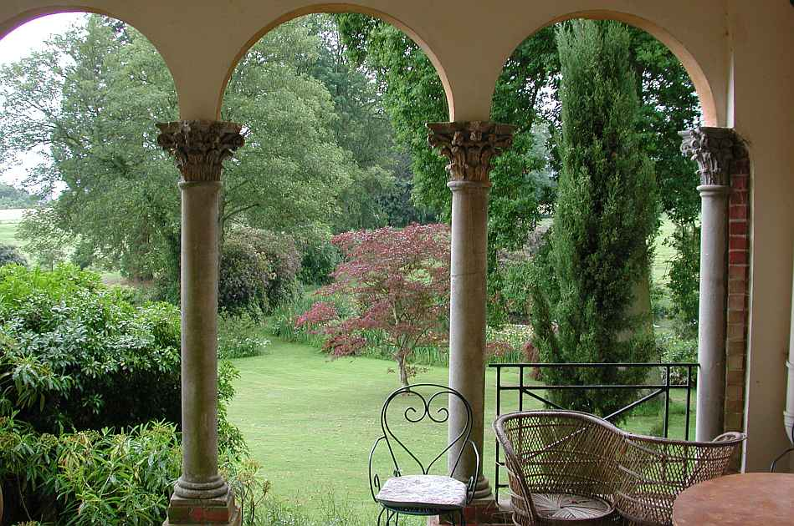
Notes:
Priory Gardens.-England

Slide 29
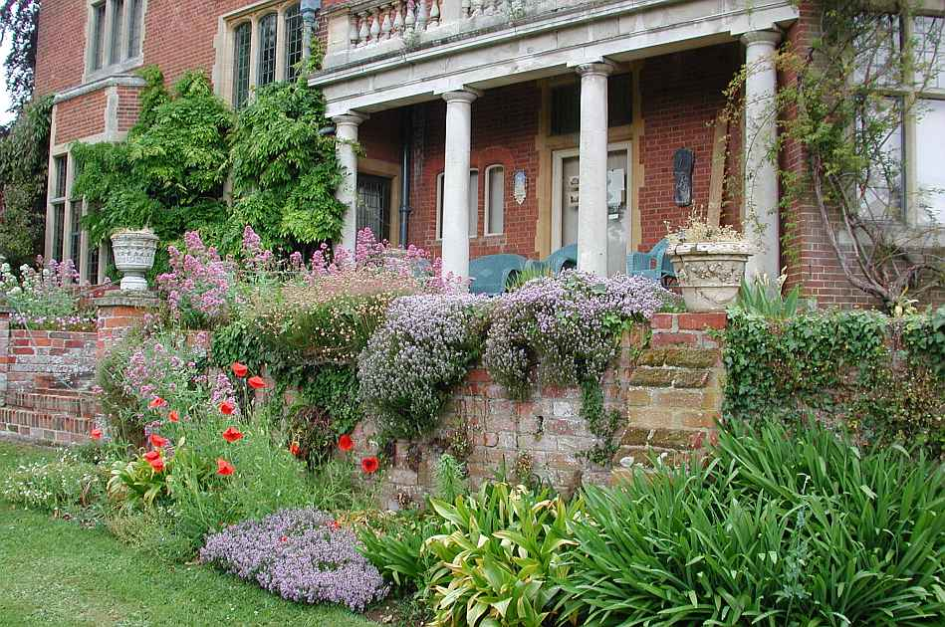
Notes:
Priory Gardens.-England

Slide 30
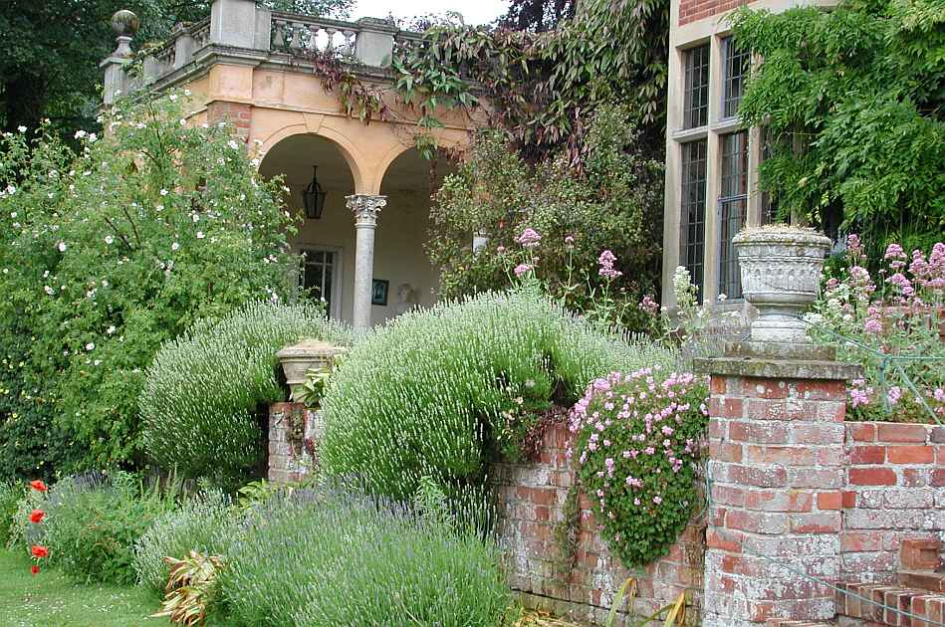

Slide 31
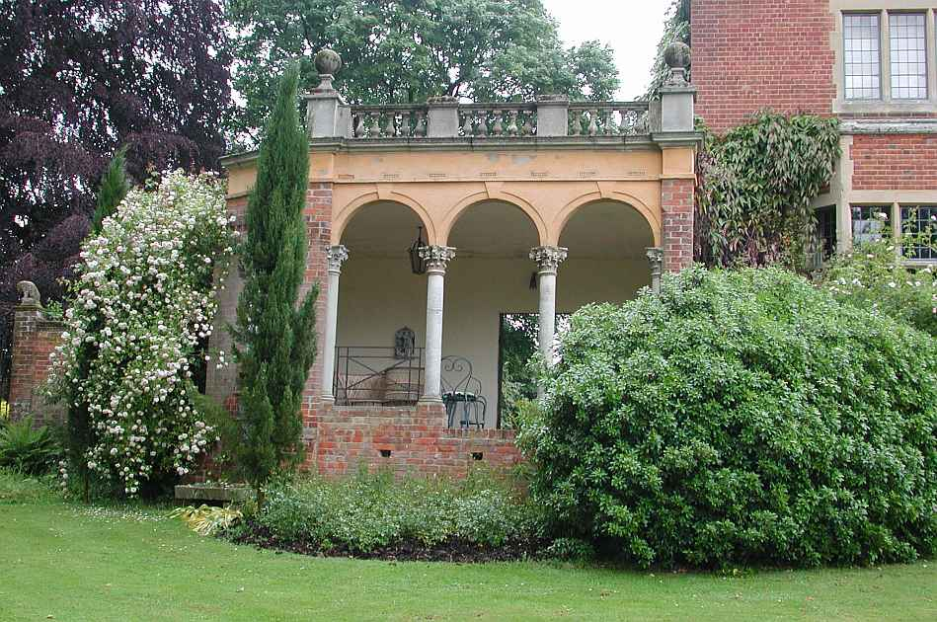
Notes:
Priory Gardens.-England

Slide 32
The Red Lodge Gardens
El Red Lodge Museum Roja es una histórica casa museo en Bristol , Inglaterra .
El edificio original fue Tudor / isabelino , construido en 1579-1580, y las principales fases adicionales de construcción son de la década de 1730 y principios del siglo XIX.
El jardín se ve desde el Parlour y Great Oak Room es una interpretación de 1980 de un jardin isabelina del nudo . El cuadro de hedge 'nudo' se copia desde el diseño incorporado en el techo del dormitorio .

Slide 33
Las plantas y flores se mezclan entre sí en camas como era la moda en la década de 1630 , y todas las plantas utilizadas hubieran sido común en un jardín similar de la época.
El enrejado se copia de un diseño francés del siglo XVII

Slide 34
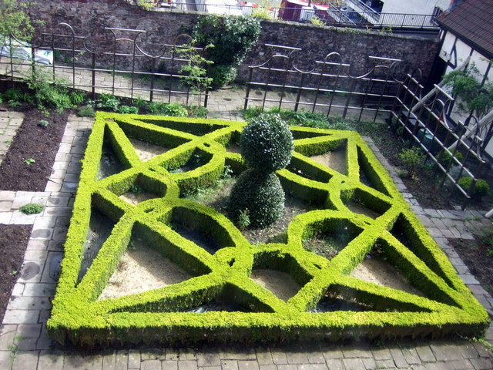
Notes:
The Red Lodge Gardens.

Slide 35
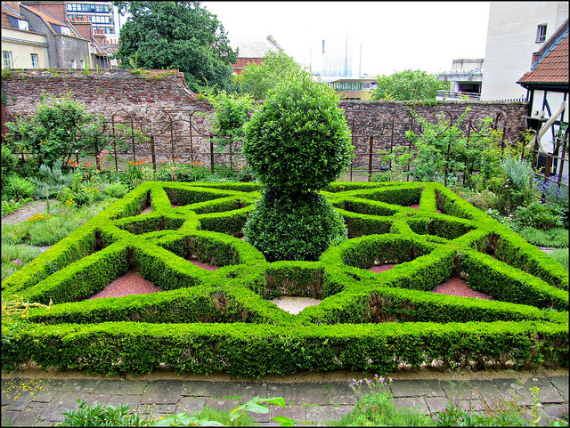
Notes:
The Red Lodge Gardens.

Slide 36
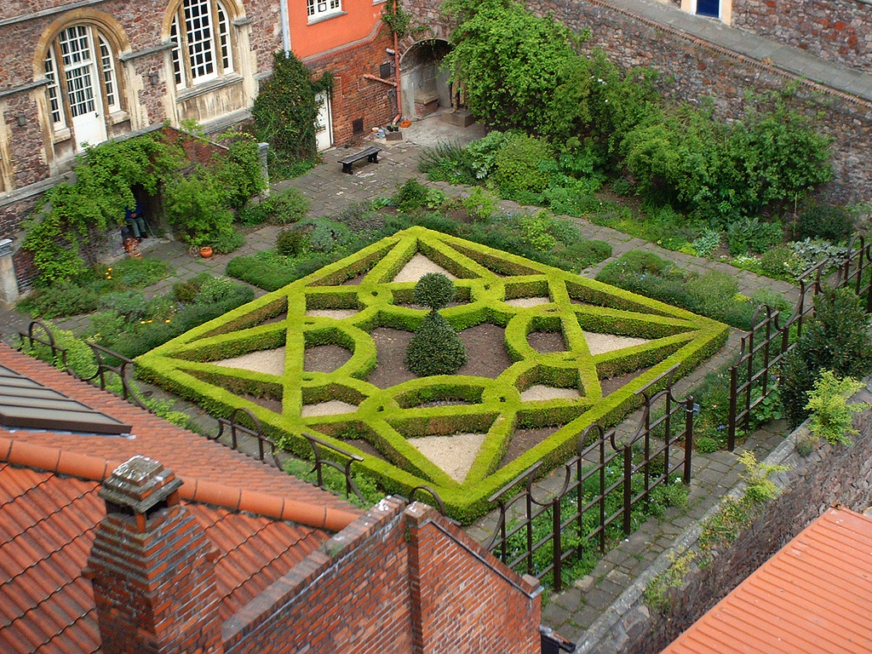
Notes:
The Red Lodge Gardens.

Slide 37
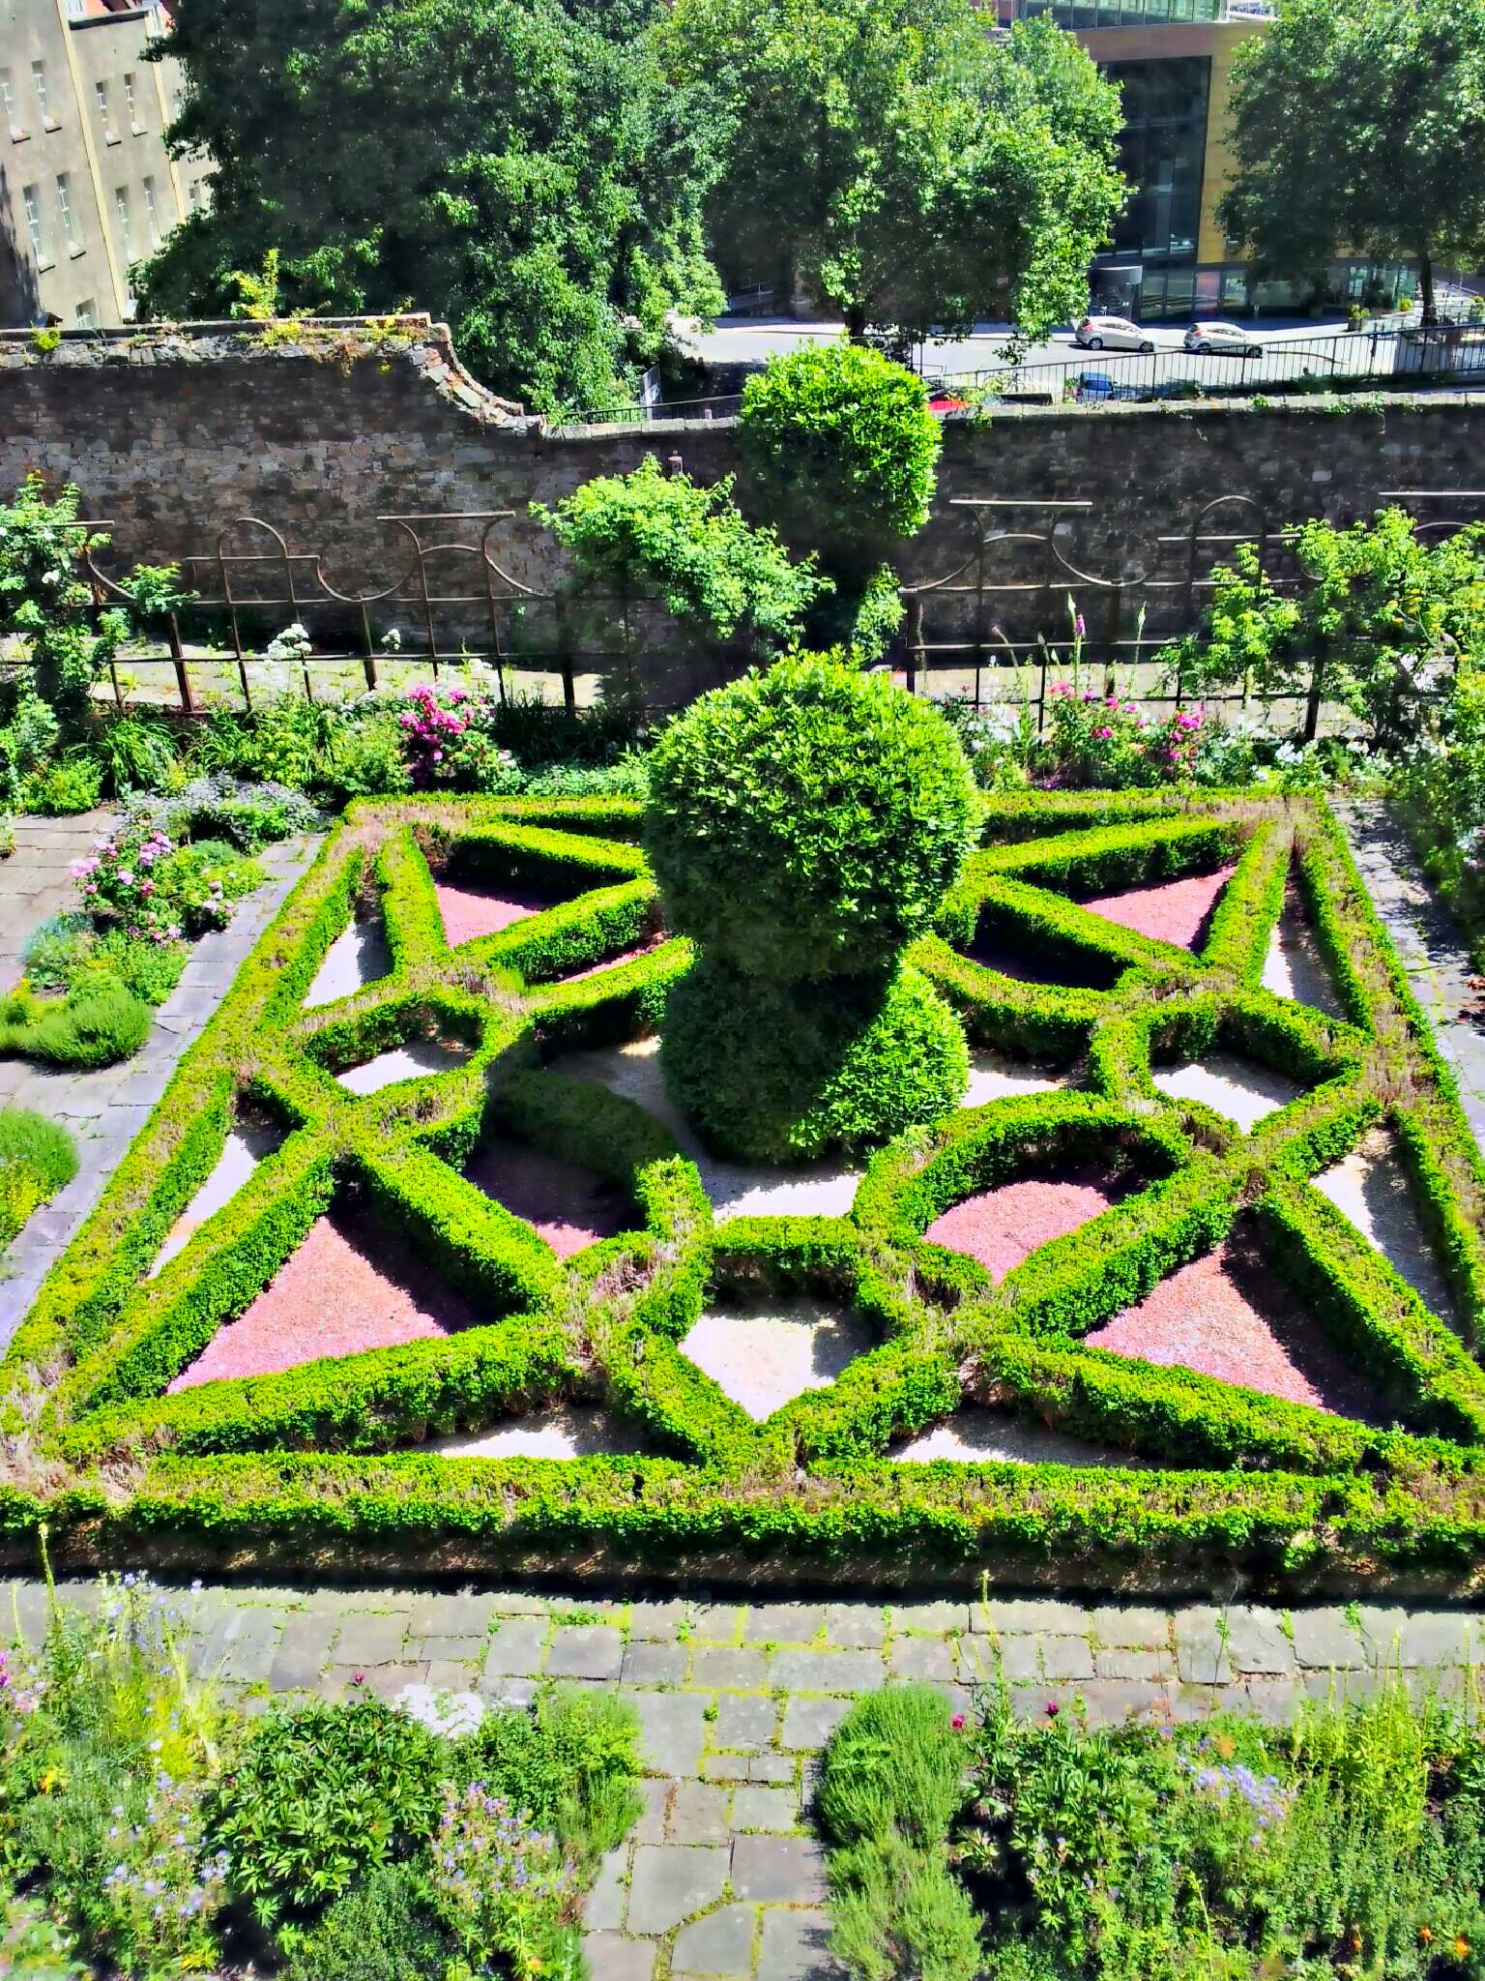
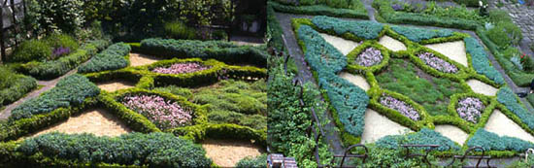
Notes:
The Red Lodge Gardens.

Slide 38
The Swiss Gardens.-Shuttleworth.-Bedforshire
El jardín suizo, data de 1820, el período de la regencia , fue creado por el Señor Ongley. Una terraza elevada en el borde occidental del jardín se añadió en la década de 1870, cuando el viejo guarda Park (casa al jardín) fue comprado por la familia de Shuttleworth.
El jardín se encuentra en el pintoresco estilo suizo con paseos formales y vistas, edificios con techo de paja, claros del bosque, una gruta, un cantero de helechos, árboles y un puente. Hay dos lagunas, un pabellón de la India, y las muestras de arbustos y coníferas.

Slide 39
Pavos reales vagan en el mismo terreno.
La cabaña suiza de paja en los jardines es el punto focal de una serie de vistas creadas.
El interior de la casa está decorada con corteza y conos de abetos conos.
La casa se ​​piensa que es la obra del arquitecto Juan Buonarotti Papworth, que vivía cerca.
Después de visitar los adictos aviación jardín podemos sumergirnos en la colección de avión Shuttleworth en el mismo terreno.
También hay un centro de entretenimiento aves rapaces y volar espectáculo, lo que para un día lleno de experiencias variadas apropiado para toda la familia. Jardín Suizo está en Shuttleworth, en Biggleswade Road, Old Warden Park, Bedfordshire.

Slide 40
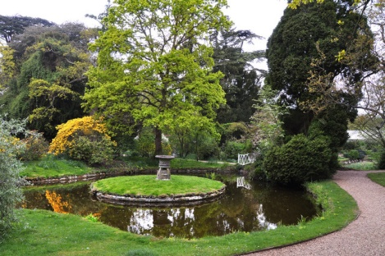
Notes:
The Swiss Garden.-

Slide 41
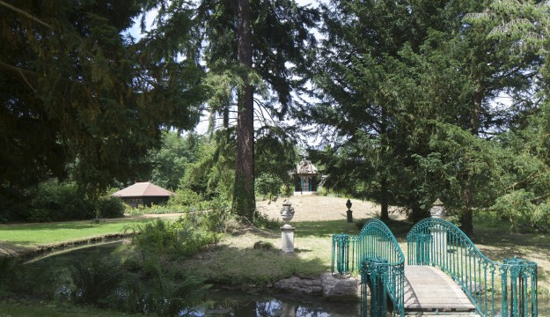
Notes:
The Swiss Garden.-

Slide 42
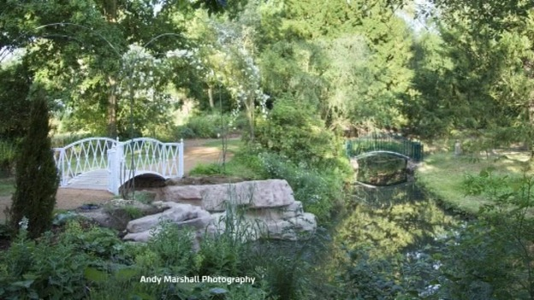
Notes:
The Swiss Garden.-

Slide 43
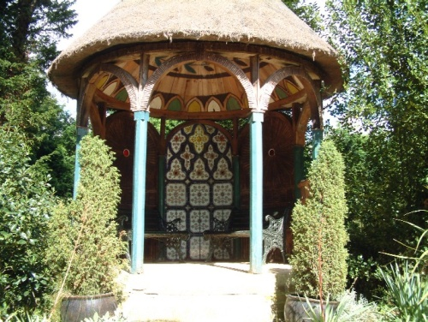
Notes:
The Swiss Garden.-

Slide 44
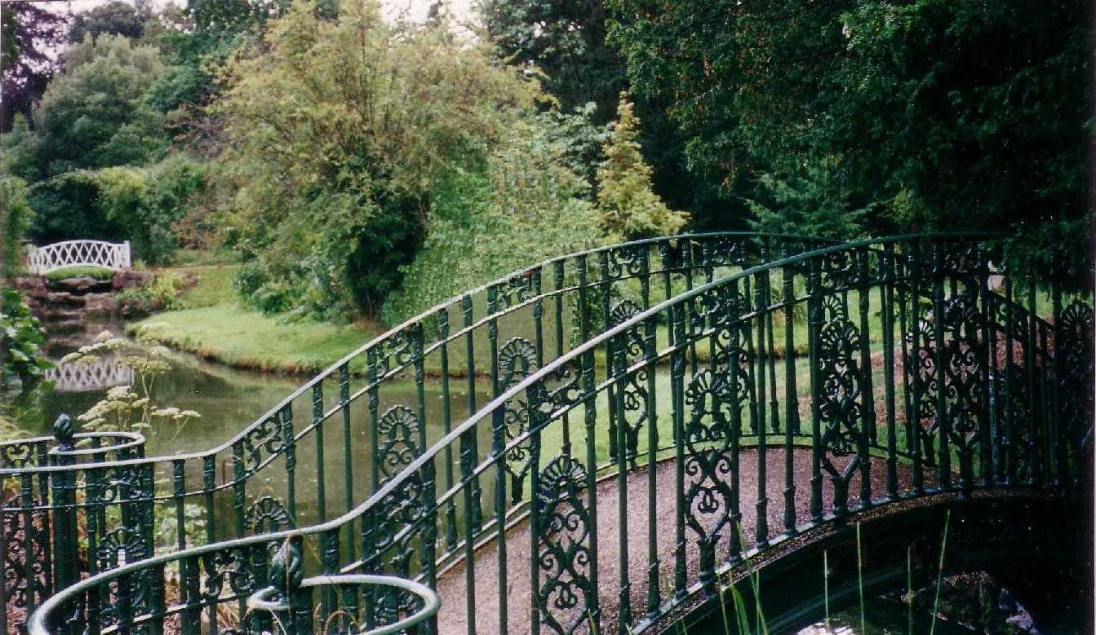
Notes:
The Swiss Garden.-

Slide 45
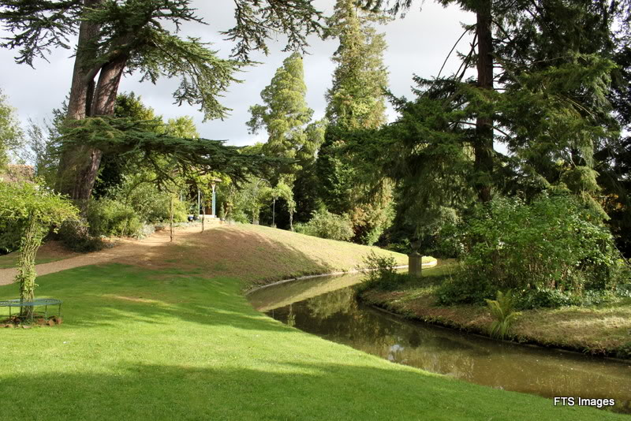
Notes:
The Swiss Garden.-

Slide 46
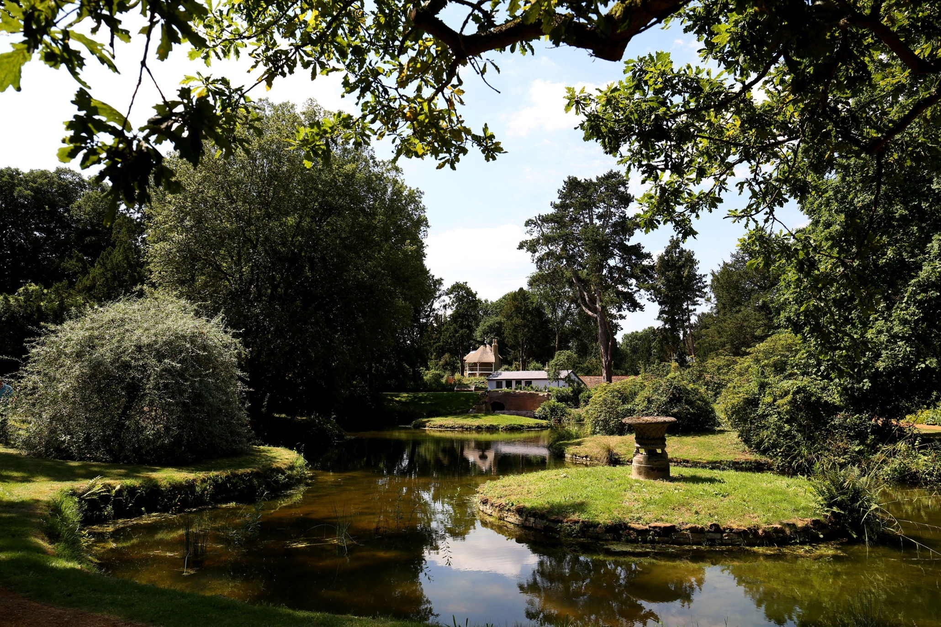
Notes:
The Swiss Garden.-

Slide 47
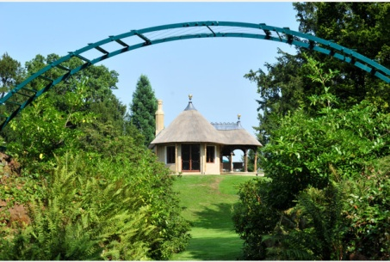
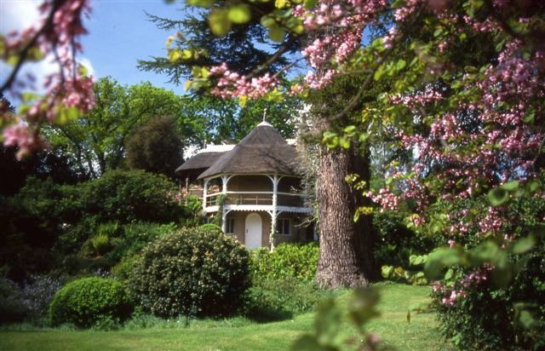
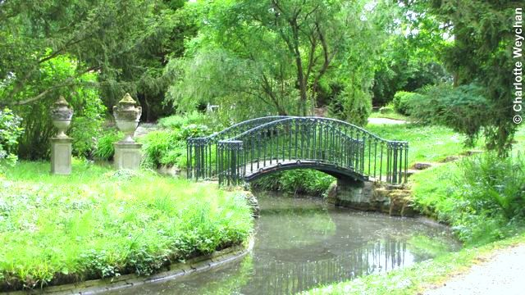
Notes:
The Swiss Garden.

Slide 48
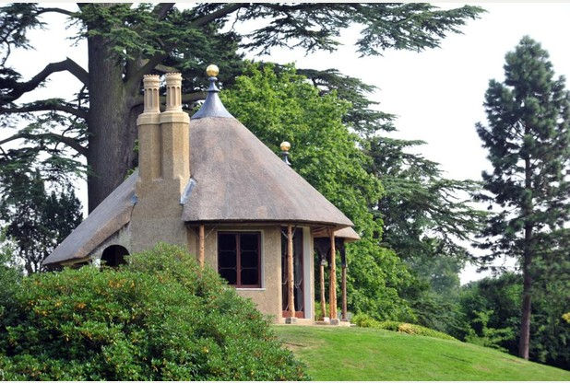
Notes:
The Swiss Garden.

Slide 49
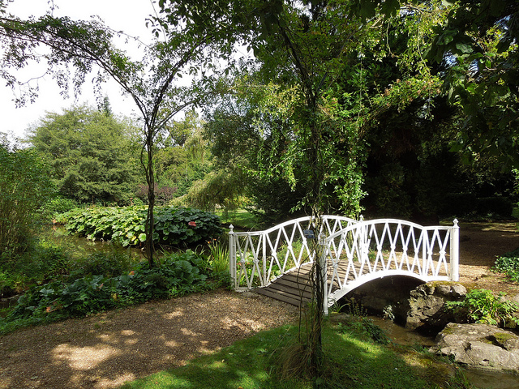
Notes:
The Swiss Garden.

Slide 50
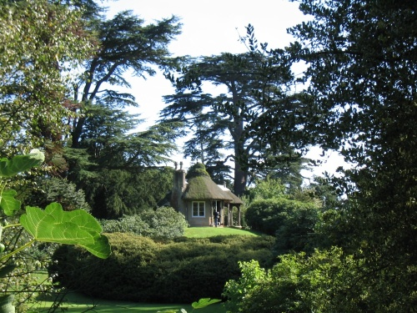
Notes:
The Swiss Garden.

Slide 51
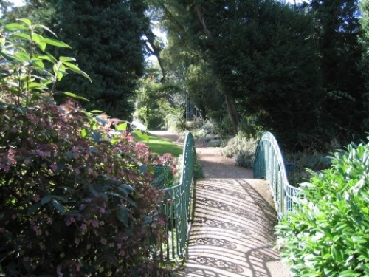
Notes:
The Swiss Garden.

Slide 52
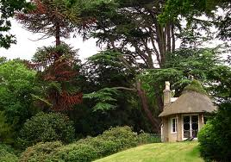
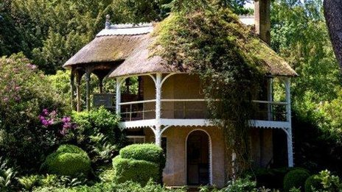
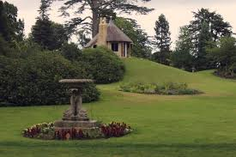

Notes:
The Swiss Garden.

Slide 53


Notes:
The Swiss Garden.

Slide 54

Notes:
The Swiss Garden.

Slide 55

Notes:
The Swiss Garden.

Slide 56

Notes:
The Swiss Garden.

Slide 57
The Vyne Gardens
El Vyne es una casa de campo del siglo XVI fuera de Sherborne St John , Basingstoke , Hampshire , Inglaterra .
El Vyne fue construido para Sandys Señor , el rey Enrique VIII 's Lord Chamberlain .
La casa conserva su capilla Tudor, con vidrios de colores. El clásico pórtico en el frente norte se añadió en 1654 por Iñigo Jones pupilo de John Webb . En la mitad del siglo XVIII El Vyne pertenecía a Horace Walpole amigo cercano de John Chaloner Chute , que diseñó la escalera Palladio , cuya magnífica escala aparente oculta su pequeño tamaño real.

Slide 58
Los jardines contienen un gran bosque y un sitio de anidación de humedales que está poblada por cisnes y común Archibebes .
Hay una serie de bosques, humedales y zonas verdes para caminar senderos.
Los perros son bienvenidos en el mismo terreno (, en Morgaston Woods y el Parklands Orgánica (bajo el control directo)

Slide 59

Notes:
The Vyne Gardens.-

Slide 60

Notes:
The Vyne Gardens.-

Slide 61

Notes:
The Vyne Gardens.-

Slide 62

Notes:
The Vyne Gardens.-

Slide 63

Notes:
The Vyne Gardens.-

Slide 64

Notes:
The Vyne Gardens.-

Slide 65

Notes:
The Vyne Gardens.-

Slide 66

Notes:
The Vyne Gardens.-

Slide 67

Notes:
The Vyne Gardens.-

Slide 68

Notes:
The Vyne Gardens.-

Slide 69

Notes:
The Vyne Gardens.-

Slide 70

Notes:
The Vyne Gardens.-

Slide 71

Notes:
The Vyne Gardens.-

Slide 72



Notes:
The Vyne Gardens.-

Slide 73

Notes:
The Vyne Gardens.-

Slide 74

Notes:
The Vyne Gardens.-

Slide 75

Notes:
The Vyne Gardens.-

Slide 76

Notes:
The Vyne Gardens.-

Slide 77

Notes:
The Vyne Gardens.-

Slide 78



Notes:
The Vyne Gardens.-

Slide 79

Notes:
The Vyne Gardens.-

Slide 80

Notes:
The Vyne Gardens.-

Slide 81

Notes:
The Vyne Gardens.-

Slide 82

Notes:
The Vyne Gardens.-

Slide 83

Notes:
The Vyne Gardens.-

Slide 84

Notes:
The Vyne Gardens.-

Slide 85

Notes:
The Vyne Gardens.-

Slide 86

Notes:
The Vyne Gardens.-

Slide 87

Notes:
The Vyne Gardens.-

Slide 88


Slide 89
The Walled garden at Scampston.
Scampston Hall es una casa de campo * catalogado de grado II en North Yorkshire , Inglaterra , con un parque de serpentina, diseñado por Charles Bridgeman y Capability Brown .
Se encuentra en el lado norte de la carretera A64 Leeds / Scarborough, a (6 km) al este de Malton , en Scampston pueblo, cuyo nombre fue escrito de diversas formas en los documentos antiguos, Scamestun, Skameston, Skameston y Skampston, y que era probablemente derivado de un nombre personal..

Slide 90
En 1959 Scampston pasó a la familia Legard (o Le Gard) (ver Legard Baronetes ) como la hija del coronel Malone María se había casado con Sir Thomas Legard, 14a baronet en 1935. La finca es ahora propiedad de su nieto Christopher.
El parque contuvo una gran rebaño de ciervos rebaño hasta la Segunda Guerra Mundial .
Arthur F. Moody Agua-Fowl y aves de caza en cautividad;
Reformado The Walled Garden de Scampston, diseñado por Piet Oudolf , abrió sus puertas en 2004.

Slide 91

Notes:
The Walled garden at Scampston

Slide 92

Notes:
The Walled garden at Scampston.-.

Slide 93
Notes:
The Walled garden at Scampston.-.

Slide 94

Notes:
The Walled garden at Scampston.-.

Slide 95


Slide 96


Notes:
The Walled garden at Scampston

Slide 97

Notes:
The Walled garden at Scampston.-.

Slide 98

Notes:
The Walled garden at Scampston.-.

Slide 99

Notes:
The Walled garden at Scampston.-.

Slide 100


Notes:
The Walled garden at Scampston.-.

Slide 101

Notes:
The Walled garden at Scampston.-.

Slide 102

Notes:
The Walled garden at Scampston.-.

Slide 103

Notes:
The Walled garden at Scampston.-.

Slide 104

Notes:
The Walled garden at Scampston

Slide 105


Slide 106

Notes:
The Walled garden at Scampston

Slide 107

Notes:
The Walled garden at Scampston

Slide 108

Notes:
The Walled garden at Scampston.-.

Slide 109

Notes:
The Walled garden at Scampston.-.

Slide 110

Notes:
The Walled garden at Scampston.-.

Slide 111

Notes:
The Walled garden at Scampston.-.

Slide 112

Notes:
The Walled garden at Scampston.-.

Slide 113

Notes:
The Walled garden at Scampston.-.

Slide 114

Notes:
The Walled garden at Scampston.-.

Slide 115

Notes:
The Walled garden at Scampston.-.

Slide 116

Notes:
The Walled garden at Scampston.-.

Slide 117

Notes:
The Walled garden at Scampston.-.

Slide 118

Notes:
The Walled garden at Scampston.-.

Slide 119

Notes:
The Walled garden at Scampston.-.

Slide 120

Notes:
The Walled garden at Scampston.-.

Slide 121

Notes:
The Walled garden at Scampston.-.

Slide 122

Notes:
The Walled garden at Scampston.-.

Slide 123



Notes:
The Walled garden at Scampston.-.Dicentra

Slide 124

Notes:
The Walled garden at Scampston.-.

Slide 125

Notes:
The Walled garden at Scampston.-.

Slide 126

Notes:
The Walled garden at Scampston

Slide 127

Notes:
The Walled garden at Scampston

Slide 128

Notes:
The Walled garden at Scampston

Slide 129


Slide 130

Notes:
The Walled garden at Scampston

Slide 131

Notes:
The Walled garden at Scampston

Slide 132

Notes:
The Walled garden at Scampston.-Monarda

Slide 133

Notes:
The Walled garden at Scampston

Slide 134

Notes:
The Walled garden at Scampston

Slide 135

Notes:
The Walled garden at Scampston

Slide 136

Notes:
The Walled garden at Scampston

Slide 137

Notes:
The Walled garden at Scampston

